Slide 1
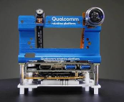

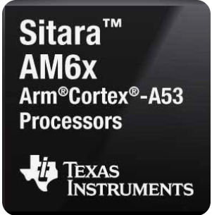
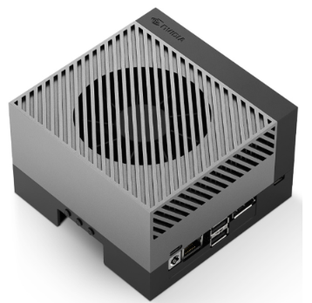
GlobalPlatform 표준 지원 - 타사 현황
OP-TEE는 GlobalPlatform 표준을 지원함
https://optee.readthedocs.io/en/latest/architecture/globalplatform_api.html
OP-TEE has support for GlobalPlatform TEE Client API Specification v1.0 (GPD_SPE_007) plus Errata and Precisions 2.0 (GPD_EPR_028) and TEE Internal Core API Specification v1.3.1 (GPD_SPE_010).
제조사 | SoC 제품군 | Host OS | Secure OS | GP 관련 핵심 보안 기술 / 인증
Qualcomm | Robotics Platform (RB5, RB3 등) | Qualcomm Linux (Ubuntu 기반) | QTEE (Qualcomm TEE) | GP 협회 핵심 회원사로 활동 및 표준 지원
NXP | i.MX 시리즈 (i.MX 8, i.MX 9 등) | Embedded Linux | OP-TEE / Proprietary TEE | SESIP 전단계 인증
TI | AM6x 시리즈 | Processor SDK Linux | OP-TEE | PSA Certified 체계 및 SESIP 요구사항을 칩 설계 단계부터 반영
Nvidia | Jetson 시리즈 (Orin, Xavier 등) | Ubuntu Linux | OP-TEE | 하드웨어 RoT (Root of Trust) 및 TEE 제공
RB3 Gen 2 개발 키트
SESIP인증: GlobalPlatform 협회가 주관하는 IoT플랫폼 보안 평가 표준
PSA Certified: GP로 거버넌스가 이관된 글로벌 보안 표준
Jetson AGX Orin 개발 키트

Slide 2
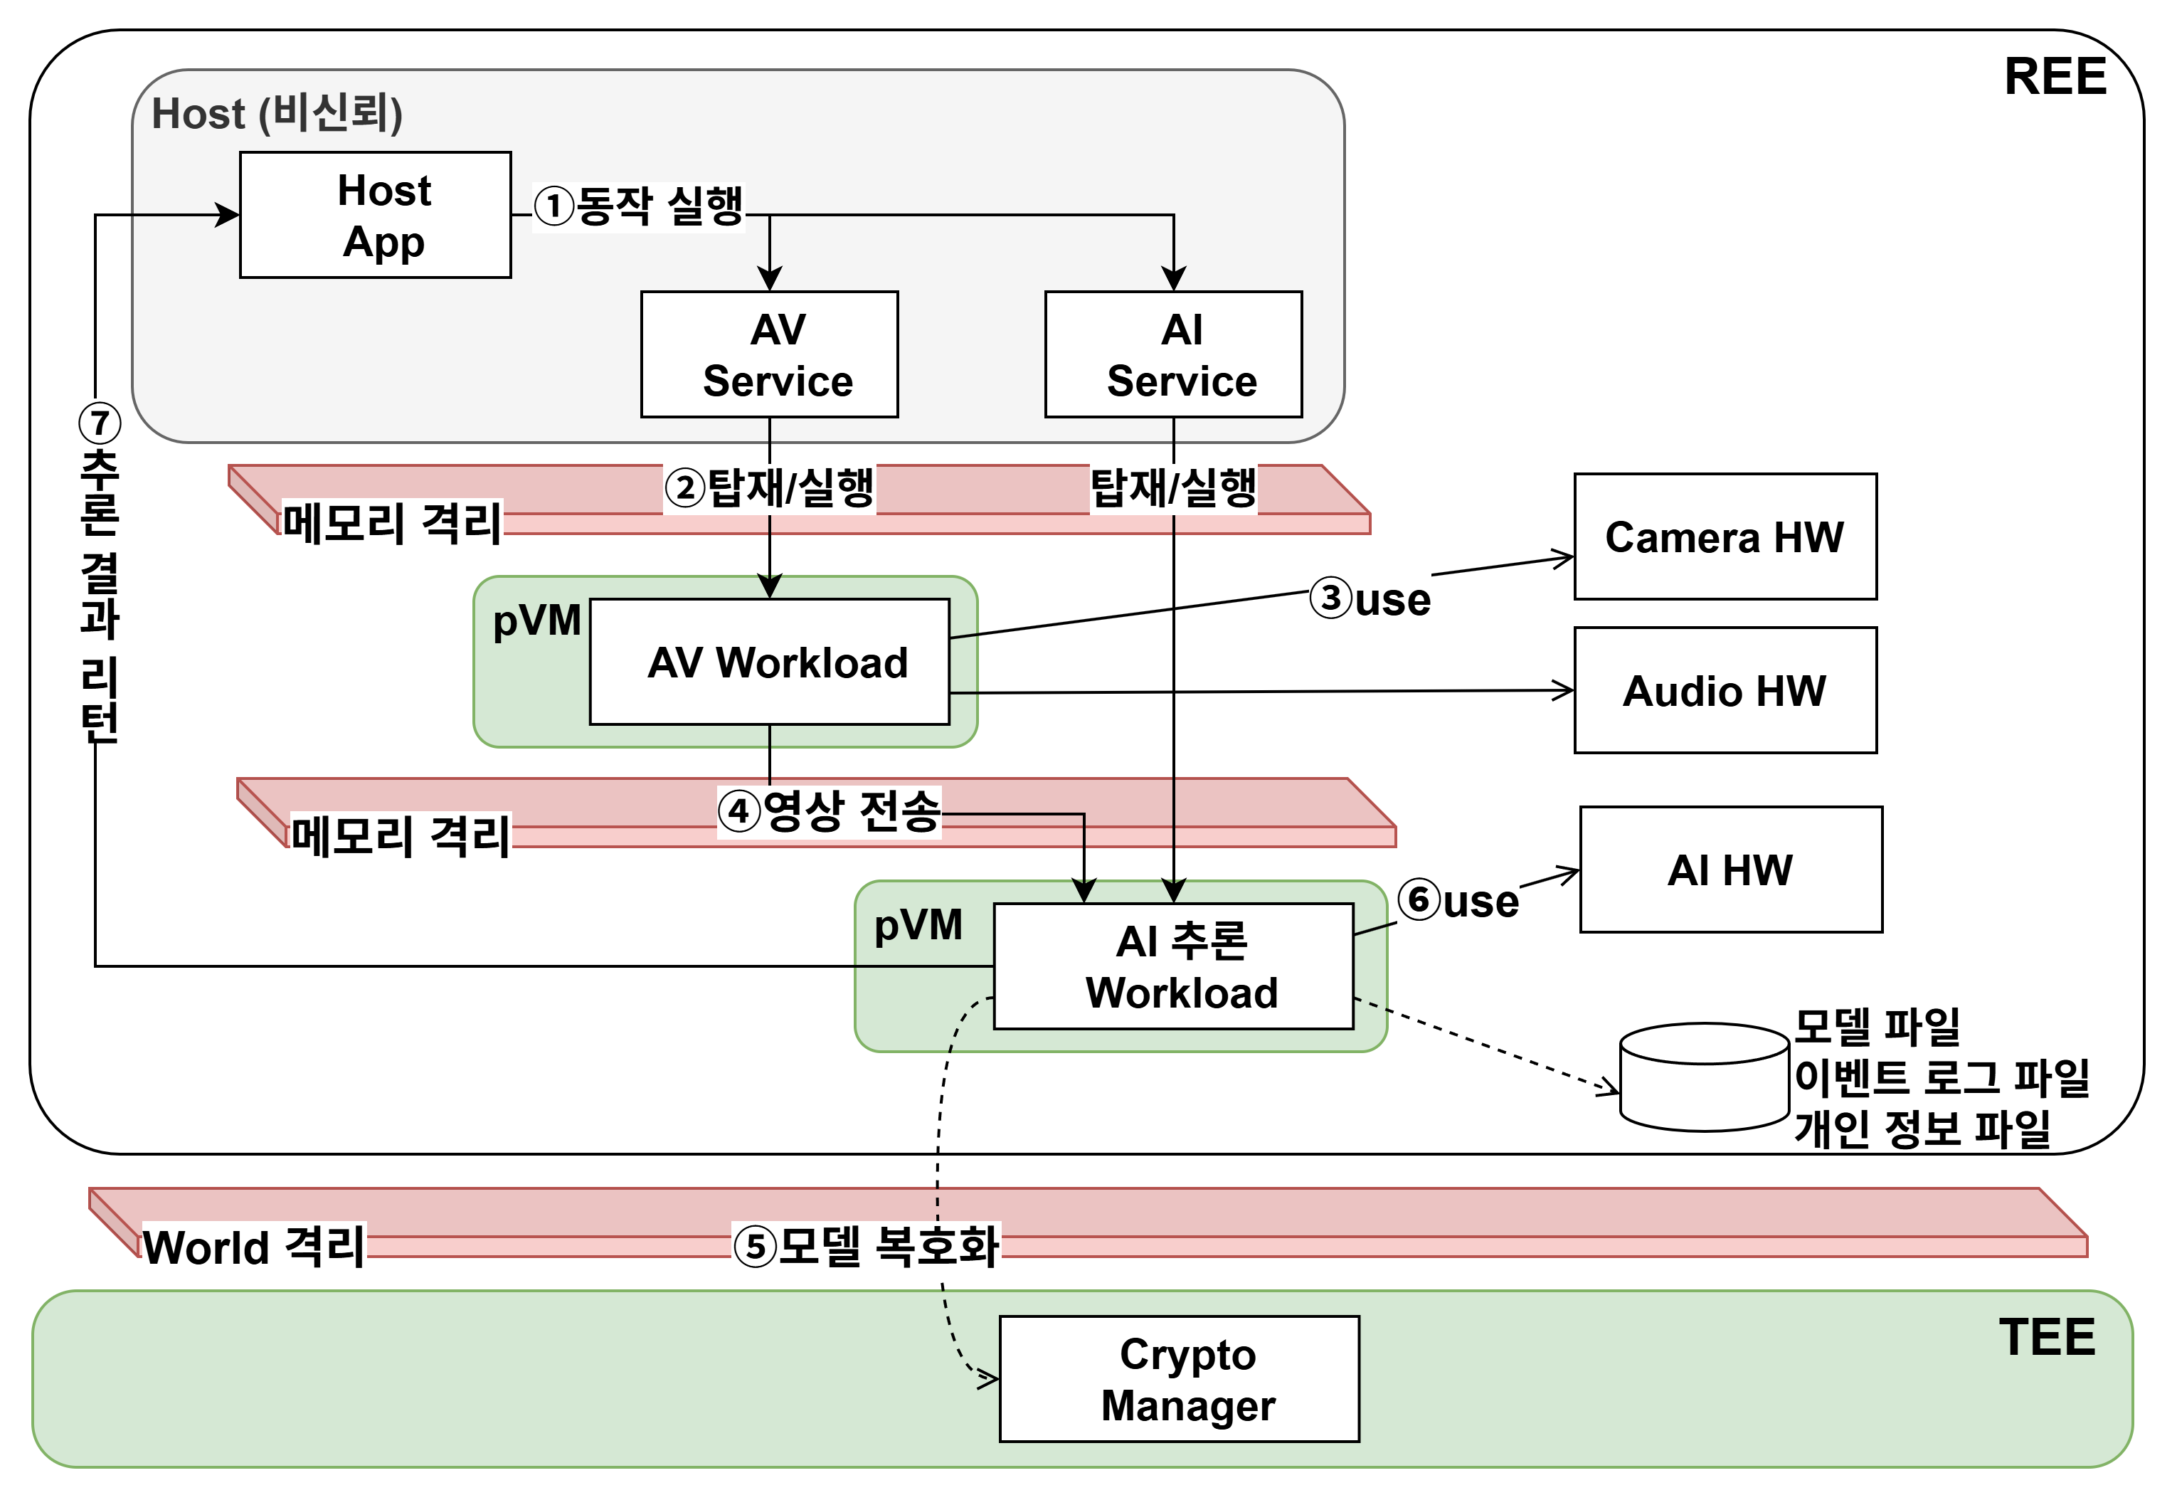

Secure Vision AI 시나리오
Framework 개발을 위해 고객 요구사항과 법규를 반영하여 시나리오를 우선 선정
“로봇(자동차)이 사람을 인식하여 권한을 식별하고 지시 받은 동작을 수행한다.”
고객 요구 사항
R-1.
영상/AI/IP 자산 보호 지원 요구
R-2.
고성능 HW Accel 지원 요구
R-3.
유연한 시나리오 지원 요구
R-4. GlobalPlatform 표준 규격 준수 요구
생체 Data 보호
AI Data 보호
보안 법규
EU
Regulation
2019/2144
(Camera)
EU
Regulation
2024/1689
(AI)
GlobalPlatform 표준 규격 준수
Host App이 Camera Service와 AI Service를 각각 실행한다.
Camera Service가 pVM의 Camera Stream Workload를 실행한다.
Camera Stream Workload가 Camera HW를 사용해 Sensor Data를 수집한다. (1080p RGB24 @30FPS)
수집된 영상은 AI pVM의 AI 추론 Workload로 전달된다.
AI모델의 복호화는 GP표준 방법을 통해서 TEE의 Crypto Manager를 사용한다. (범용 LLM 사이즈: 1GB이상)
AI 추론 Workload가 model을 사용하고 AI HW로 추론을 수행한다.
AI 추론 결과는 Host App으로 반환된다.
폐쇠된 시스템에서 수집
제 3자 접근 금지
모델 가중치, 알고리즘, 서버, 데이터 셋 보호
Cybersecurity 보호가 보장
이벤트 로그 6개월 보관

Slide 3
보안과 연관된 법규 사례
(115) … That protection could be facilitated by securing model weights, algorithms, servers, and data sets, such as through operational security measures for information security, specific cybersecurity policies, adequate technical and established solutions, and cyber and physical access controls, appropriate to the relevant circumstances and the risks involved.
[Article 6] – High-risk AI 시스템의 분류 규칙
1. Irrespective of whether an AI system is placed on the market or put into service independently of the products referred to in points (a) and (b), that AI system shall be considered to be high-risk where both of the following conditions are fulfilled:
(a) The AI system is intended to be used as a safety component of a product, or the AI system is itself a product, covered by the Union harmonisation legislation listed in Annex I;
The product whose safety component pursuant to point (a) is the AI system, or the AI system itself as a product, is required to undergo a third-party conformity assessment, with a view to the placing on the market or the putting into service of that product pursuant to the Union harmonisation legislation listed in Annex I.
[Article 19] – 자동 생성 로그에 대한 법규
1. Providers of high-risk AI systems shall keep the logs referred to in Article 12(1), automatically generated by their high-risk AI systems, to the extent such logs are under their control. Without prejudice to applicable Union or national law, the logs shall be kept for a period appropriate to the intended purpose of the high-risk AI system, of at least six months, unless provided otherwise in the applicable Union or national law, in particular in Union law on the protection of personal data.
[Article 55] – 범용 AI모델 제공자의 의무
…
(d) ensure an adequate level of cybersecurity protection for the general-purpose AI model with systemic risk and the physical infrastructure of the model.
EU의 규정 2019/2144 제6조
EU 차량에 적용된 법규
https://eur-lex.europa.eu/legal-content/EN/TXT/?uri=CELEX%3A02019R2144-20220706
[Article 6] - Advanced vehicle systems
…
3. Driver drowsiness and attention warning and advanced driver distraction warning systems shall be designed in such a way that those systems do not continuously record nor retain any data other than what is necessary in relation to the purposes for which they were collected or otherwise processed within the closed-loop system. Furthermore, those data shall not be accessible or made available to third parties at any time and shall be immediately deleted after processing. Those systems shall also be designed to avoid overlap and shall not prompt the driver separately and concurrently or in a confusing manner where one action triggers both systems.
운전자 졸음/부주의 경고에 사용된 Data가 폐쇄된 시스템에서 수집되고, 제3자가 접근 불가능해야 함을 명시
EU의 규정 2024/1689 제19조, 제55조
EU AI에 적용된 세계 최초의 법규
https://eur-lex.europa.eu/legal-content/en/TXT/?qid=1767721066212&uri=CELEX%3A32024R1689&utm_source
범용 AI에 대해 모델 가중치, 알고리즘, 서버, 데이터 셋이 보호되어야 하고, 적절한 Cybersecurity 보호가 보장되어 함을 명시
고위험 AI 시스템(safety연관)인 경우는, 로그를 6개월 보관을 명시
[부록 III] – 고위험 AI의 분류
① 생체인식(감정인식), ② 중요기반시설, ③ 교육 및 직업훈련, ④ 근로자 관리 및 자영업에 대한 접근
⑤ 필수 민간/공공/서비스, 혜택 접근 및 향유, ⑥ 법 집행, ⑦ 이주 망명 및 국경 통제 관리
⑧ 사법 및 민주적 절차 관리

Slide 4
Voice Of Stakeholder
ID | Stakeholder | VOS
VOS-01 | 로봇 제조사 | Host 침해 시에도 영상/모델/추론 데이터가 노출되지 않아야 한다.
VOS-02 | 로봇 제조사 | Camera/AI HW 가속을 보안 기능과 일반 기능이 함께 사용해야 한다.
VOS-03 | 로봇 제조사 | Android 의존 없이 Yocto/Ubuntu 기반 Linux에서 동작해야 한다.
VOS-04 | 로봇 제조사 | 보안 기능의 전력/메모리 오버헤드는 탑재 가능 수준이어야 한다.
VOS-05 | 상품 기획 | 신규 보안 시나리오를 Framework 수정 없이 수용해야 한다.
VOS-06 | 과제 PM | 2026-12-31까지 제한된 인력으로 E2E 데모를 완료해야 한다.
VOS-07 | 내부 Security 개발자 | Secure Camera와 Secure AI 도메인은 독립적으로 동시 운용되어야 한다.
VOS-08 | SOC 설계 부서 | Camera/AI HW 사용 중 DMA 격리와 잔류 데이터 소거가 필요하다.
VOS-09 | 내부 Security 개발자 | 도메인 간 데이터 전달은 노출 없이 빠르게 이뤄져야 한다.
VOS-10 | 내부 Hypervisor 개발자 | 기 포팅된 pKVM(EL2)의 TCB는 작게 유지 되어야 한다.
VOS-11 | 내부 Security 개발자 (SRCX, Secure OS 이식) | Secure OS 이식 인터페이스가 안정적으로 정의되어야 한다.
VOS-12 | 내부 Security 개발자 (기존 TrustZone 공존) | 기존 TrustZone TEE 기능과 SMC 경로가 유지되어야 한다.
VOS-13 | 검증 부서 | Host 침해 시 격리 유지 여부를 객관적으로 검증할 수 있어야 한다.
VOS-14 | 로봇 앱 개발자 | pVM API는 비보안 전문가도 사용할 만큼 단순해야 한다.
VOS-15 | 상품 기획 | 개인정보/규제 대응을 위한 기술적 격리 증빙이 필요하다.
VOS-16 | 내부 Security 개발자 | pVM 장애가 Host와 다른 pVM에 전파되지 않아야 한다.

Slide 5
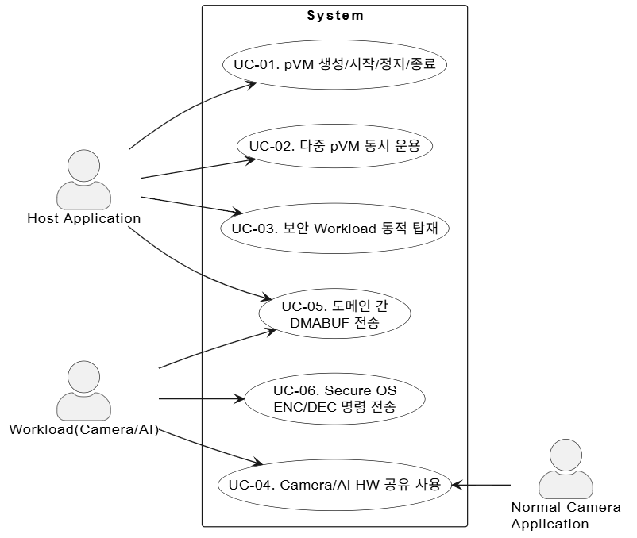
유즈케이스 도출
유즈케이스를 통해 기능 요구사항 도출
< 유즈케이스 명세서>

Slide 6
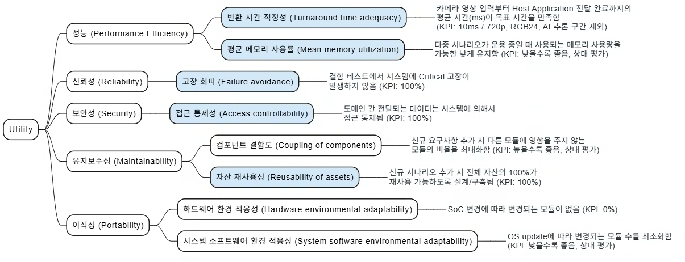
Utility Tree
Utility Tree를 이용하여 품질 속성 도출

Slide 7
품질 속성 평가
품질 속성 | 설명 | 중요도 | 난이도 | 우선순위
성능 (반환 시간) | 카메라 영상 입력부터 Host Application 전달 완료까지의 평균 시간(ms)이 목표 시간을 만족해야 한다. | H | H | 1
 | [X <= B. A: 카메라 영상 입력부터 Host 전달 완료까지의 평균 시간(ms)] KPI: 10ms (720p, RGB24, AI 추론 구간 제외)
성능 (메모리 사용량) | 다중 시나리오가 운용 중일 때 사용되는 메모리 사용량을 가능한 낮게 유지해야 한다. | H | H | 2
 | [X = A. A: 다중 시나리오에 사용되는 총 메모리 크기.] KPI: 낮을수록 좋음 (시나리오에 따라 사용량이 다름으로 상대 평가)
신뢰성 (고장 회피) | 결함 테스트에서 시스템에서 Critical 고장이 발생되면 안된다. | H | M | 5
 | [X = A/B. A: 고장으로 이어지지 않은 테스트 수, B: 전체 테스트 수] KPI: 100%
보안성 (접근 통제) | 도메인 간 전달되는 데이터는 시스템에 의해서 접근 통제되어야 한다. | H | M | 3
 | [X = A/B. A: 접근 통제된 기밀 데이터 항목 수, B: 접근 통제가 요구되는 기밀 데이터 항목 수] KPI: 100%
유지보수성 (모듈 결합도) | 신규 요구사항 추가시 다른 모듈에 영향을 주지 않는 모듈의 비율이 최대가 되어야 한다. | M | M | -
 | [X = A/B. A: 영향을 주지 않는 모듈 수, B: 전체 모듈 수] KPI: 높을수록 좋음 (상대 평가)
유지보수성 (모듈 재사용) | 신규 시나리오 추가 시 전체 자산의 100%가 재사용 가능하도록 설계/구축되어야 한다. | H | M | 4
 | [X = A/B. A: 재사용되는 모듈수, B: 전체 모듈수] KPI: 100%
이식성 (SOC 변경) | SoC 변경에 따라 변경되는 모듈이 없어야 한다. | M | M | -
 | [X = A/B. A: 변경되는 모듈 수, B: 전체 모듈 수] KPI: 0%
이식성 (OS update) | OS update에 따라 변경되는 모듈 수를 최소화하여야 한다. | M | M | -
 | [X = A/B. A: OS update시 변경이 필요한 모듈 수, B: 전체 모듈수] KPI: 낮을수록 좋음 (상대평가)

Slide 8
VOS <-> AD matrix
VOS가 모두 AD에 매칭됨.
VOS ID | FR-01 | FR-02 | FR-03 | FR-04 | FR-05 | FR-06 | QA-01 | QA-02 | QA-03 | QA-04 | CS-01 | CS-02
VOS-01 | O |  |  |  | O |  | O
VOS-02 |  |  |  | O |  |  |  |  | O
VOS-03 |  |  |  |  |  |  |  |  |  |  | O
VOS-04 | 중요 품질속성 아님
VOS-05 |  |  | O |  |  |  |  | O
VOS-06 | 일정/인력 관련 프로젝트 관리 사항으로 구조 설계에서 제외
VOS-07 | O | O
VOS-08 |  |  |  | O
VOS-09 |  |  |  |  | O
VOS-10 |  |  |  |  |  |  | O
VOS-11 |  |  |  |  |  | O |  |  |  |  |  | O
VOS-12 |  |  |  |  |  | O |  |  |  |  |  | O
VOS-13 | 중요 품질속성 아님
VOS-14 | API 문서화 요구는 구조 설계에서 제외
VOS-15 |  |  |  |  |  |  | O
VOS-16 |  |  |  |  |  |  |  |  |  | O

Slide 9
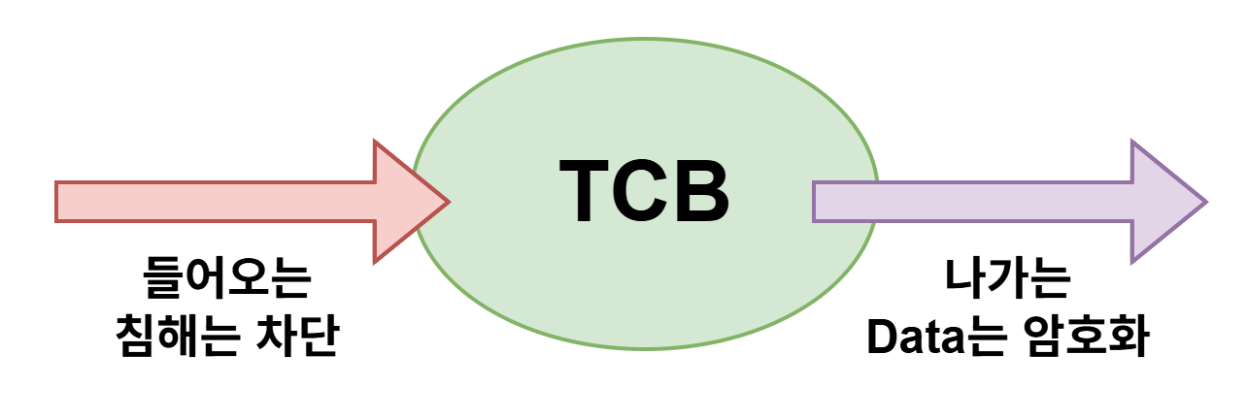
TCB – Trusted Computing Base
TCB?
시스템의 보안 정책 집행에 책임이 있는 모든 하드웨어, 펌웨어, 소프트웨어 구성 요소의 총집합
특징
경계가 작고 단순해야 함. -> 크고 복잡하면 침투 표면이 넓어짐
신뢰 경계를 넘는 모든 상호작용은 검증 대상
검증 완료 후 릴리즈되면 실행 시 항상 무결성이 보장되어야 함.
이 시스템에서 pKVM, pVM, Workload는 TCB에 포함 (다음 페이지)
신뢰할 만 한 것들
올바르게 동작하는 것들
검증 대상

Slide 10
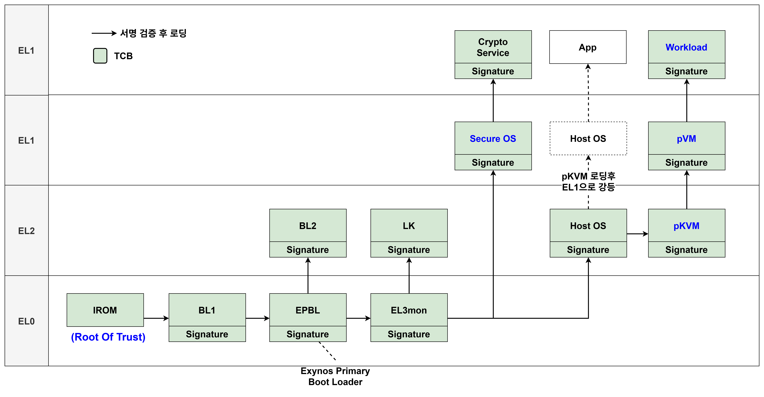
Secure Boot & Loading Flow
IROM으로부터 Workload까지 무결성이 이어짐
Secure OS, pKVM, pVM, Workload 모두 TCB에 포함

Slide 11
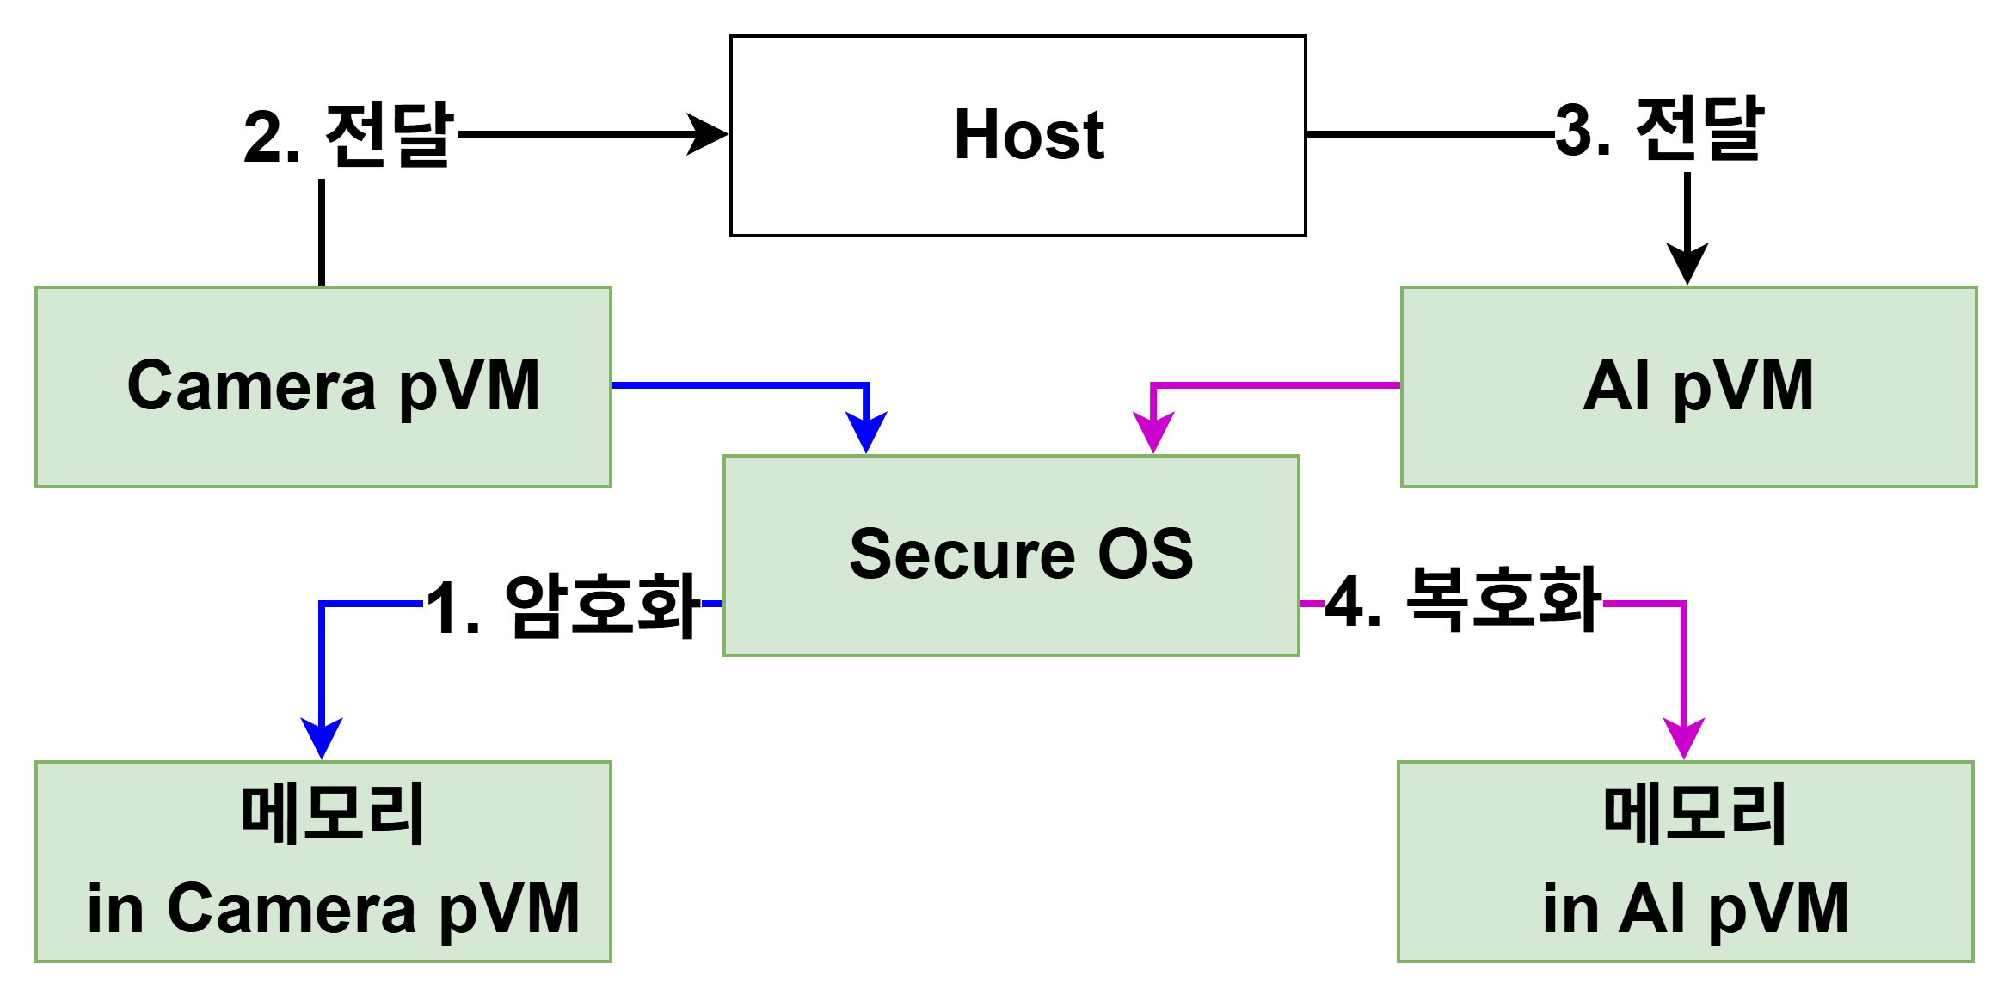
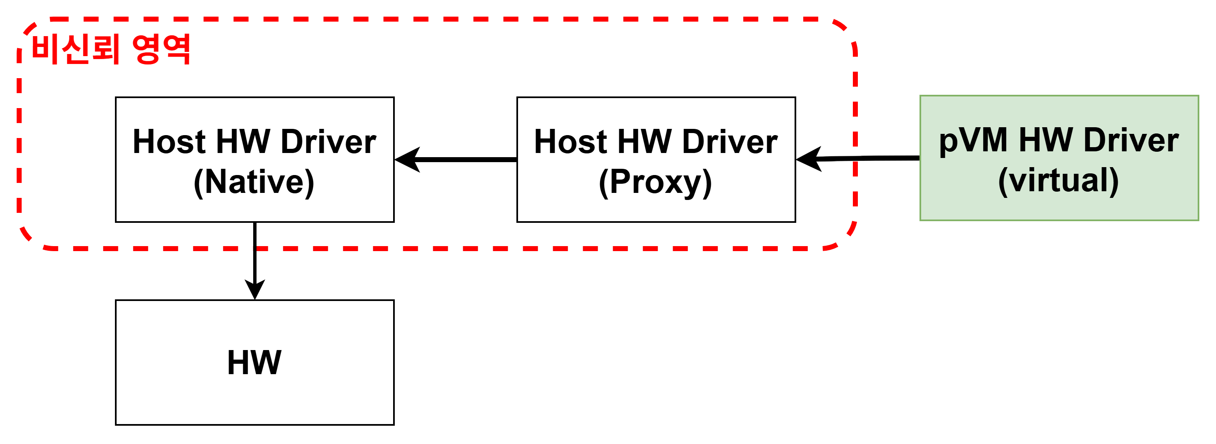
Control Path의 메타정보 노출
메타정보로 얻을 수 있는 정보
Camera Case
AI Case
모델의 메타 정보가 유출되면, 관찰을 통해 model architecture가 노출될 수 있음.
Host에서 메타 정보 tampering(변조)도 가능
Control Path
노출 정보 | 추론 가능한 정보
CAPTURE/START/STOP | 카메라가 언제 사용되는지
sensor_id | front/rear/robot arm camera 등 어떤 카메라인지
width/height | 영상 해상도
fps | 촬영 속도
pixel format | RGB/YUV/depth 등
exposure/gain | 주변 밝기
frame count | 촬영량
buffer size/stride | 영상 포맷 추정
timestamp | 작업 발생 시점

Slide 12
보안 품질속성에 적합한 정량 메트릭
보안 침해가 100만 건 중 1건 발생한다고 하더라도, 그 1건의 취약점을 반복 재현할 수 있다면 매우 심각한 보안 취약점
보안 품질속성에서는 다음과 같은 Matric을 사용하는 것이 더 적절
ISO/IEC 25010:2023 Quality Attribute | Matric | 정량 기준
Security - Resistance | 공격 차단률 | 탐지된 비인가 접근 차단율 ≥ 99.99%
Security – Authenticity | 인증 정확도 | 정상 사용자 인증 성공률 ≥ 99.999%
Security – Integrity | 무결성 검증률 | 중요 메시지 및 명령 무결성 검증률 = 100%
Security – Resistance | 보안 이벤트 탐지 시간 | 공격 발생 후 3초 이내 탐지
Security – Resistance | 격리 시간 | 보안 침해 탐지 후 5초 이내 해당 노드 격리
Security – Resistance | 복구 시간 | 침해 노드 격리 후 정상 서비스 복구 ≤ 30초
Security – Resistance | 취약점 관리 | Critical 취약점 발견 후 24시간 이내 조치
Security - Accountability | 보안 로그 완전성 | 중요 보안 이벤트 기록률 = 100%

Slide 13
추가 DP
DP | 문제 | 설계결정
 | 시스템의 보안 정책 신뢰를 위한 신뢰 모델
 | 접근 통제 일관성을 위한 보안 정책 및 권한 집행 모델
 | pVM 관리 골격 설계 한 pVM을 다루는 코드가 멈추거나 잘못 동작하면 공용 실행 흐름이 막혀 다른 pVM과 Host 기능도 함께 중단될 수 있다
 | 보안 Workload 실행 방식
 | pVM-TEE 호출 경로
 | 작은 파일 pVM에 영구 저장
 | Host의 저장소를 pVM의 VFS연결하는 방식 | 이 과제 설계의 범위 밖

Slide 14
ATE, AVA
EAL4(설계부터 쳬계적으로 검증)
레벨 | 공식적 성격 | 핵심 의미 | 검증 수준
EAL1 | Functionally Tested | 기능적으로 테스트 | 기본
EAL2 | Structurally Tested | 구조를 고려한 테스트 | 낮음
EAL3 | Methodically Tested and Checked | 체계적 테스트/검토 | 중간
EAL4 | Methodically Designed, Tested and Reviewed | 설계부터 체계적으로 검증 | 중상
EAL5 | Semiformally Designed and Tested | 반정형 설계 및 테스트 | 높음
EAL6 | Semiformally Verified Design and Tested | 반정형 설계 검증 | 매우 높음
EAL7 | Formally Verified Design and Tested | 형식적 검증 | 최고
보증 클래스 | EAL4 요구 항목 | 의미
ADV – Development | ADV_ARC.1 | 보안 아키텍처 설명
 | ADV_FSP.4 | 완전한 보안 기능 명세
 | ADV_IMP.1 | TSF 구현 표현
 | ADV_TDS.3 | 모듈 수준 설계
AGD – Guidance | AGD_OPE.1 | 운영자/사용자 가이드
 | AGD_PRE.1 | 안전한 설치·초기화 절차
ALC – Life-cycle | ALC_CMC.4 | 형상관리 자동화 및 릴리스 관리
 | ALC_CMS.4 | 문제 추적을 포함한 형상관리 범위
 | ALC_DEL.1 | 안전한 제품 전달 절차
 | ALC_DVS.1 | 개발 환경 보안 대책
 | ALC_LCD.1 | 개발 생명주기 모델
 | ALC_TAT.1 | 개발 도구 관리
ASE – Security Target | ASE_* | Security Target 작성 및 검증
ATE – Tests | ATE_COV.2 | 보안 요구사항-테스트 커버리지 분석
 | ATE_DPT.1 | 설계 기반 테스트
 | ATE_FUN.1 | 개발자 기능 테스트
 | ATE_IND.2 | 평가기관 독립 테스트
AVA – Vulnerability | AVA_VAN.3 | 집중적인 취약점 분석

Slide 15
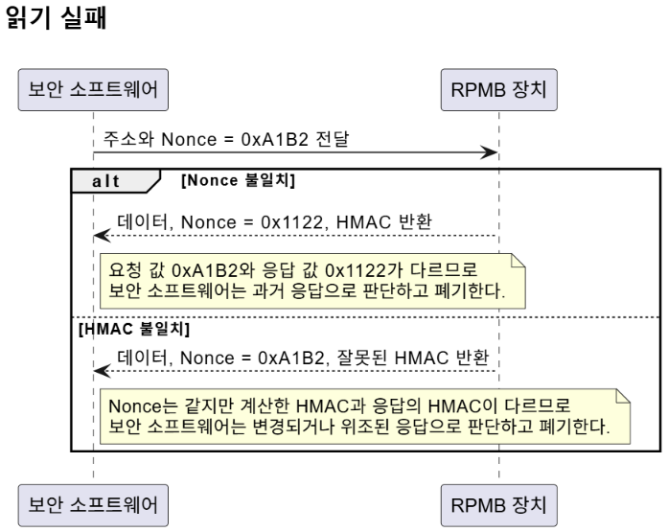
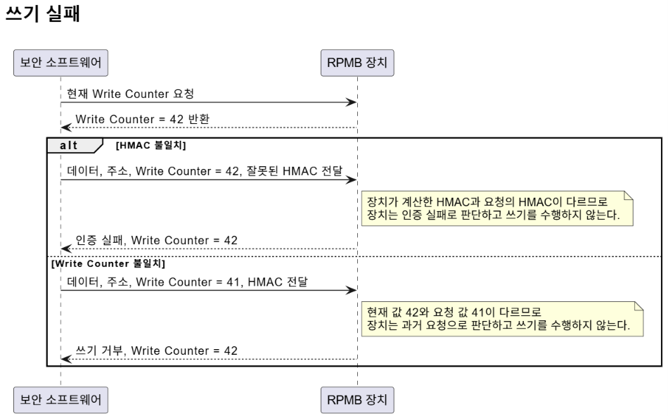
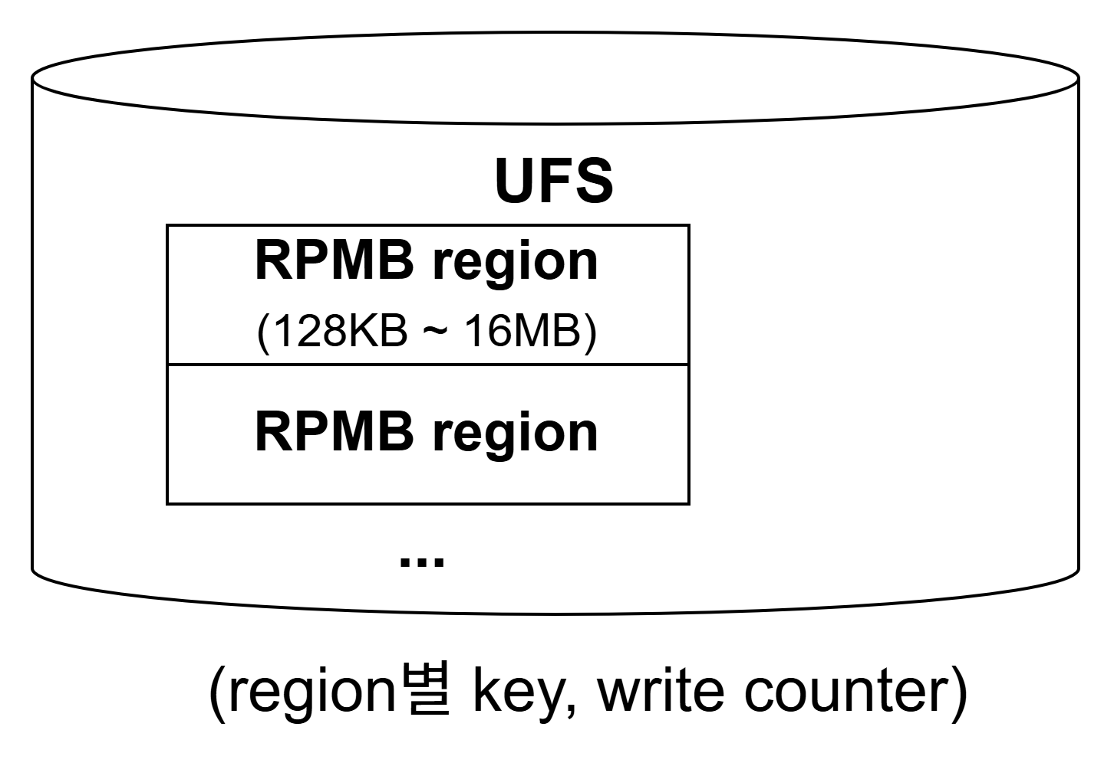
RPMB (Replay Protected Memory Block)
데이터의 위조와 이전 데이터의 재사용을 탐지
핵심요소
요소 | 생성 및 관리 주체 | 역할
Authentication Key | RPMB장치, 보안 소프트웨어 | 요청과 응답의 인증에 사용
HMAC-SHA256 | 보안 소프트웨어 (쓰기) , RPMB장치 (읽기) | 올바른 주체에게서 데이터가 왔고 변경되지 않았는지 확인
Write Counter | RPMB 장치 | 쓰기가 성공할 때마다 증가. 과거 쓰기 요청의 재사용을 차단
Nonce | 보안 소프트웨어 | 읽기 요청마다 새로 생성하는 임의 값. 과거 읽기 응답의 재사용을 탐지

Slide 16
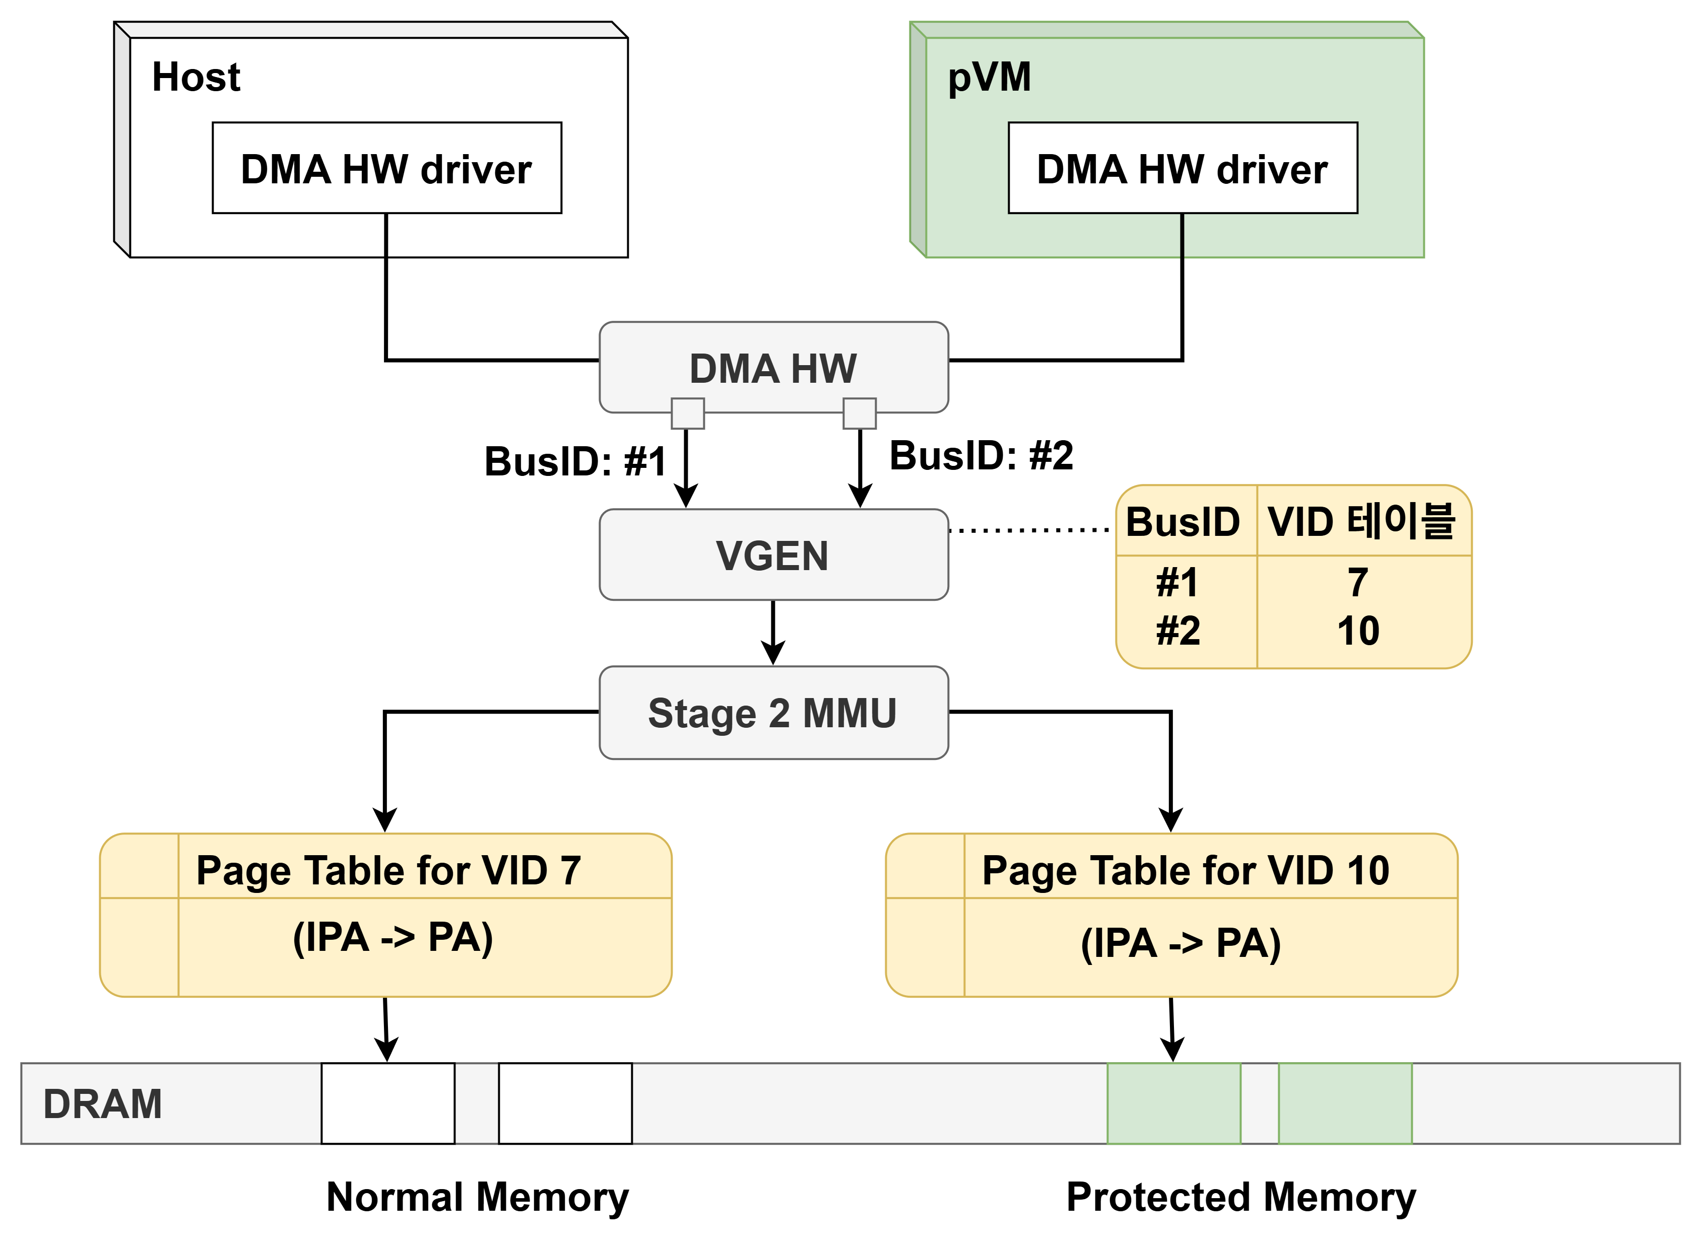
DMA HW의 Protected Memory 침해 방지 방법
VID기반의 하드웨어 2단계 보안 체계(VGEN & S2MPU)를 적용하여 Host와 pVM간의 DMA 메모리 상호 침범을 원천 차단
VGEN 에서 VID를 switch하여
Stage 2 MMU가 참조하는 Page Table이 달라지고
이로 인해 Access하는 메모리가 달라짐

Slide 17
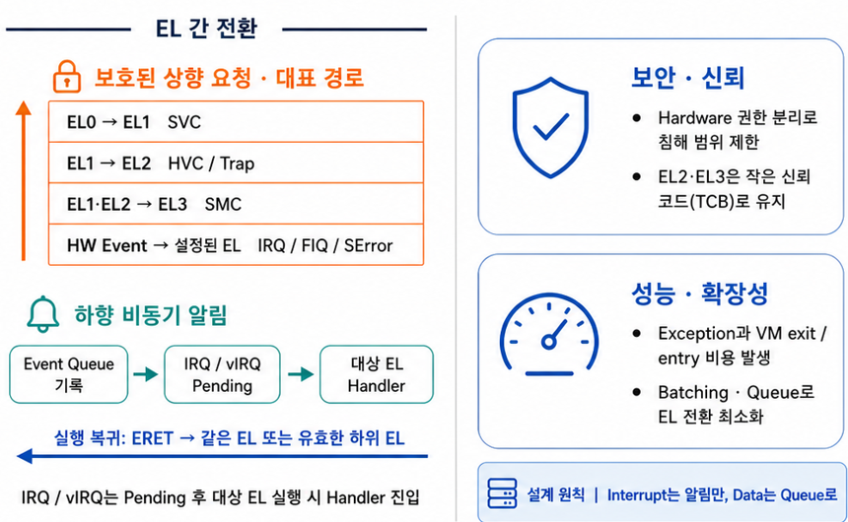
ARM Exception Level (EL)
CPU 권한과 격리를 나누는 4단계 실행 계층
EL간 전환
EL | 책임 | 주체
EL0 | Business Logic 실행 | Application
EL1 | OS 자원 통제 | Kernel
EL2 | VM 격리 통제 | Hypervisor
EL3 | 최상위 보안 통제 | Secure Monitor
낮은 권한
높은 권한

